Slide 1

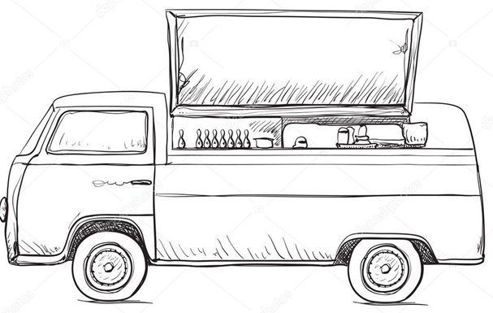

시원한 커피 쏩니다 !!
금속 구미지부
금속노조가 응원합니다
<메뉴> 아메리카노 / 아이스아메리카노
아이스바닐라라떼/아이스라떼/레몬에이드
청포도에이드/아이스티
6월12일(월) 김천 ‘어모파출소’ 앞 (11시~13시)
6월13일(화) 구미‘구미코’ 앞 (11시~14시)
6월20일(화) 구미 공단 주공 ‘새마을금고 앞 공원’
(11시~13시)
6월27일(화) 구미‘구미코’ 앞 (11시~14시)

